Slide 2
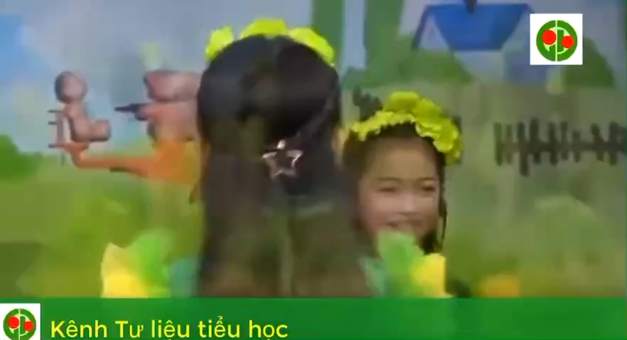

Slide 3
Thứ năm ngày 4 tháng 4 năm 2024
Nghe - viết
Từ chú bồ câu đến in-tơ-nét

Slide 4
S/88
*Thảo luận nhóm:
- Đoạn văn có những chữ nào phải viết hoa?
- Đoạn văn có những chữ nào dễ viết sai?

Slide 6
Từ chú bồ câu đến in-tơ-nét
Con người có nhiều cách để trao đổi với nhau. Từ xa xưa, người ta đã biết huấn luyện bồ câu đưa thư. Những bức thư được buộc vào chân bồ câu. Bồ câu nhớ đường rất tốt. Nó có thể bay qua một chặng đường dài hàng nghìn cây số để mang thư đến đúng nơi nhận.

Slide 7
Từ chú bồ câu đến in-tơ-nét
Con người có nhiều cách để trao đổi với nhau. Từ xa xưa, người ta đã biết huấn luyện bồ câu đưa thư. Những bức thư được buộc vào chân bồ câu. Bồ câu nhớ đường rất tốt. Nó có thể bay qua một chặng đường dài hàng nghìn cây số để mang thư đến đúng nơi nhận.

Slide 9
B

Slide 11
S/88

